Slide 1
ОБНОВЛЕНИЕ СОДЕРЖАНИЯ ПРЕДМЕТНОЙ ОБЛАСТИ «ТЕХНОЛОГИЯ»
МБОУ СОШ № 5 город Дивногорск
2019-2020 учебный год

Slide 2
ОБНОВЛЕНИЕ СОДЕРЖАНИЯ ПРЕДМЕТНОЙ ОБЛАСТИ «ТЕХНОЛОГИЯ»
Обновление содержания
в 5-8-х классах
с 2019 года

Slide 3
НОРМАТИВНО-ПРАВОВАЯ БАЗА
Федеральный закон Российской Федерации от 29 декабря 2012 г. № 273-ФЗ «Об образовании в Российской Федерации».
Федеральный государственный образовательный стандарт основного общего образования (далее - ФГОС ООО) (утвержден приказом Министерства образования и науки Российской Федерации 17.12.2010 г. № 1897).
Примерная основная образовательная программа основного общего образования (ПООП ООО). Одобрена решением федерального учебно-методического объединения по общему образованию (протокол от 8 апреля 2015 г. № 1/15)
Указ Президента Российской Федерации от 07.05.2018 г. № 204 «О национальных целях и стратегических задачах развития Российской Федерации на период до 2024 года».
Национальный проект «Образование». Утвержден президиумом Совета при Президенте Российской Федерации по стратегическому развитию и национальным проектам (протокол от 3 сентября 2018 г. №10) .
Концепция преподавания учебного предмета «Технология». Утверждена коллегией Министерства просвещения Российской Федерации 24 декабря 2018 г.
Постановление Федеральной службы по надзору в свете защиты прав потребителей и благополучия человека, Главного государственного санитарного врача РФ от 29.12.2010 г. №189 «Об утверждении СанПиН 2.4.2.2821-10 «Санитарно-эпидемиологические требования к условиям и организации обучения в общеобразовательных учреждениях», с изменениями.
Приказ Министерства образования и науки РФ от 04.10. 2010 г. №986 «Об утверждении федеральных требований к образовательным учреждениям в части минимальной оснащённости учебного процесса и оборудования учебных помещений».
Рекомендации Министерства образования и науки РФ от 24.11. 2011 г. № МД-1552/03 «Об оснащении общеобразовательных учреждений учебным и учебно-лабораторным оборудованием».

Slide 4
ПРЕДПОСЫЛКИ ИЗМЕНЕНИЙ
Указ Президента Российской Федерации от 07.05.2018 г. № 204 «О национальных целях и стратегических задачах развития Российской Федерации на период до 2024 года».
Национальный проект «Образование» (утвержден президиумом Совета при Президенте Российской Федерации по стратегическому развитию и национальным проектам (протокол от 3 сентября 2018 г. №10) .
Новая концепция преподавания учебного предмета «Технология» (утверждена коллегией Министерства просвещения Российской Федерации 24 декабря 2018 г. )
Закрытие МКОУ О(с)ОШ №1 с оборудованными кабинетами.
Проблема отсутствия ресурсов в школе:
МТБ для реализации технических модулей программы (помещения + оборудование);
кадры (нет педагогов-специалистов для реализации отдельных модулей);
наличие учебников в соответствии со старой концепцией.

Slide 5
НЕОБХОДИМОСТЬ ИЗМЕНЕНИЙ
«ТЕХНОЛОГИЯ»:
НЕОБХОДИМО ИЗМЕНИТЬ
СОДЕРЖАНИЕ ОБУЧЕНИЯ
(ТЕКСТЫ + ТЕХНОЛОГИИ )
Система:
Урочная Де + внеурочная + доп

Slide 6
«ТЕХНОЛОГИЯ»: ИЗМЕНИЛОСЬ
В 2015 году была одобрена новая Примерная основная образовательная программа по технологии, которая кардинально изменила содержание данного предмета.
Программа стала единой и универсальной как для мальчиков, так и для девочек, как для сельских, так и для городских школ.
Новая Концепция 2018 года закрепила эти изменения и дополнила понимание целей технологического образования.

Slide 7
«ТЕХНОЛОГИЯ»: ИЗМЕНИЛОСЬ
24 декабря 2018 года на коллегии Министерства просвещения Российской Федерации утверждена Концепция преподавания учебного предмета «Технология».
Концепция стала вторым важным обновлением технологического образования после 1993 года, когда вместо уроков труда появились уроки технологии.

Slide 8
Цели и задачи Концепции
Цель: создать условия для формирования технологической грамотности, критического и креативного мышления, глобальных компетенций, необходимых для перехода к новым приоритетам научно-технологического развития РФ.
Задачи:
– Создать систему преемственного технологического образования на всех уровнях общего образования.
– Популяризировать передовые практики обучения.
– Модернизировать содержание, методики и технологии преподавания предметной области «Технология».
– Изучить элементы традиционных и наиболее перспективных технологических направлений.
– Сформировать у учеников культуру проектной и исследовательской деятельности.
– Расширить олимпиады НТИ.

Slide 9
ЗАДАЧИ КОНЦЕПЦИИ
– Использовать проектный метод в урочной и внеурочной деятельности, допобразовании.
– Сформировать ключевые навыки в сфере ИКТ в рамках предметов «Технология» и «Информатика» и использовать их в других учебных предметах.
– Создать системы, чтобы выявлять таланты, продвигать учеников, которые обладают высокой мотивацией и способностями в сфере материального и социального конструирования, включая инженерно-технологическое направление и ИКТ
Стимулировать использование разных форм технологического образования

Slide 10
ЗАДАЧИ КОНЦЕПЦИИ
– Организовать участие в чемпионатах юниоров и демонстрационных экзаменах по стандартам Ворлдскиллс, учет достижений учеников в системе «Паспорт компетенций».
– Поддержать лидеров технологического образования (организаций, коллективов, отдельных педработников).
– Сформировать открытый интернет-банк модулей техобразования, которые создают лидеры технологического образования разных регионов. Банк нужен для выбора модулей, когда ОО разрабатывает рабочие программы по предметной области «Технология»
Стимулировать использование разных форм технологического образования

Slide 11
Механизм реализации Концепции
Включить задачи посредством:
– мероприятий целевых федеральных и региональных программ;
– программ развития отдельных ОО, финансируемых за счет средств федерального бюджета;
– бюджетов субъектов РФ
– разработки нормативных и методических документов; регламентирующих данную предметную область;
– привлечения спонсорских средств и средств государственных корпораций;

Slide 12
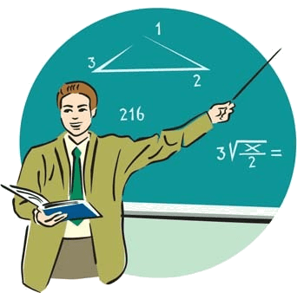
КАДРЫ
Создать систему поддержки работающих с детьми профессионалов, обладающих компетенциями в области технологического образования
Создать программы грантовой поддержки ОО для участия в выставках современных образовательных технологий;
Развивать институт наставничества, в том числе разработку программ для наставников в предметной области «Технология» и привлечение наставников из предприятий для работы с учениками в рамках уроков «Технология» и «Информатика»

Slide 13
ПРИОРИТЕТНЫЕ РЕЗУЛЬТАТЫ
1. Ответственное отношение к труду и навыки сотрудничества.
2. Способность решать изобретательские задачи; знакомство с историей развития технологий, традиционных ремесел, перспективных технологий; освоение их базовых элементов.
3. Знакомство с региональным рынком труда и опытом профессионального самоопределения.
4. Овладение опытом конструирования и проектирования.
5. Базовые навыки применения видов ручного инструмента (в том числе электрического) как ресурса для решения технологических задач, в том числе в быту.
6. умение использовать технологии
программирования, обработки и анализа больших массивов данных и машинного обучения.
Ведущая форма учебной деятельности – проектная деятельность в полном цикле: от выделения проблемы до внедрения результата

Slide 14
Для эффективной реализации задач необходимо
– Адаптировать ФГОС общего образования и примерные ООП целям и задачам предметной области «Технология», предусматривая вариативность ее освоения.
– Предоставить ученикам возможность использовать цифровые инструменты и сервисы в работе на всех предметах, включая процедуры ГИА.
– Использовать ресурсы организаций допобразования, детских технопарков «Кванториумы», центров молодежного творчества, музеев, государственных и частных корпораций, их образовательных программ. Эти ресурсы используют для апробации модулей учебного предмета «Технология»

Slide 15
Что отражает Концепция в основном образовании
– Изготовление объектов, которые знакомят с профессиональными компетенциями; ежегодное практическое знакомство с 3–4 видами профессиональной деятельности из разных сфер и более углубленно – с одним видом деятельности через интеграцию с практиками, реализованными в движении Ворлдскиллс;
– освоение рукотворного мира в форме его воссоздания, понимания его проблем через создание учебных моделей (реальных и виртуальных);
– формирование информационной и коммуникативной компетентностей, командной работы; инициативности и др.;
– знакомство с технологиями в экономике территории проживания учеников, с миром профессий

Slide 16
Концепция в основном образовании
Учебный предмет «Технология» отражает особенности направлений:
– Компьютерное черчение, промышленный дизайн;
– 3D-моделирование, прототипирование;
– технологии цифрового производства в области обработки материалов;
– нанотехнологии;
– робототехника и системы автоматического управления;
– технологии электротехники и электроэнергетики;
– строительство; транспорт; агро- и биотехнологии;
– обработка пищевых продуктов;
– технологии умного дома и интернета вещей;
– СМИ, реклама, маркетинг.
Все перечисленные направления должны быть разработаны с учетом общемировых стандартов (на основе стандартов Ворлдскиллс) и специфики и потребностей региона

Slide 17
«ТЕХНОЛОГИЯ»: КОНЦЕПЦИЯ
+ необходимость модернизации материально-технического обеспечения кабинетов технологии;
+ обновление содержания с учётом в изучении предметной области «Технология» как традиционных, так и наиболее перспективных технологических направлений;
+ создание системы выявления, оценивания и продвижения успешных обучающихся.

Slide 18
УМК: ИЗМЕНЕНИЯ
В издательстве «Просвещение» уже долгие годы существует две линии учебников по технологии для 1-4-х классов, полностью соответствуют требованиям Концепции, ФГОС и ПООП НОО.
В соответствии с федеральным перечнем учебников от 28.12.2018 г. при организации образовательной деятельности по технологии в 5 классе могут быть использованы учебники:
Казакевич В.М., Пичугина Г.В., Семенова Г.Ю. и др. под ред. Казакевича В.М., Технология. 5 кл. АО «Издательство «Просвещение»
Организации вправе в течение трех лет приобретенные до вступления в силу настоящего приказа учебники из ФПУ от 31 марта 2014 года с изменениями и дополнениями (п.4 Приказа № 345 Министерства просвещения РФ от 28.12.2018 г. «О федеральном перечне учебников...»).

Slide 19
УМК: ИЗМЕНЕНИЯ
- рабочая программа;
- учебник (в печатной и электронной формах);
- пособие для учащихся;
- методическое пособие для учителя;
- учебное пособие «Моя будущая профессия. Тесты по профессиональной ориентации школьников. 8-9 классы».
Казакевич В.М., Пичугина Г.В., Семенова Г.Ю. и др. под ред. Казакевича В.М., Технология. 5 кл. АО «Издательство «Просвещение»
Организации вправе в течение трех лет приобретенные
до вступления в силу настоящего приказа учебники из ФПУ
от 31 марта 2014 года с изменениями и дополнениями
(п.4 Приказа № 345 Министерства просвещения РФ
от 28.12.2018 г. «О федеральном перечне учебников...»).

Slide 20
УЧЕБНИКИ: ИЗМЕНЕНИЯ
Учебники знакомят как с традиционными, так и с современными и перспективными технологиями (от ручного труда к роботизированному производству).
Содержание построено по концентрической схеме (от простого к сложному).
Учебники содержат практические, исследовательские и проектные задания для работы как в учебных кабинетах, так и в мастерских, и на пришкольном участке. Это даёт возможность выбора практической работы с учётом МТБ и возможностей класса.

Slide 21
КАДРЫ: ИЗМЕНЕНИЯ
1. Робототехника.
2. Новая металлургия.
3. Электротехника.
4. Инженерный дизайн СAD.
5. Прототипирование.
6. Мехатроника.
7. Интернет вещей.
8. Промышленный дизайн.
10. Медиа (продвижение инженерных команд и проектов)

Slide 22
РЕАЛИЗАЦИЯ: ИЗМЕНЕНИЯ
«Технология» — практико-ориентированный предмет.
В соответствии с пунктом 3.1. ПООП ООО при проведении занятий по технологии (в 5-9 классах) класс делится на две группы с учётом норм по предельно допустимой наполняемости групп.

Slide 23
РЕАЛИЗАЦИЯ: БЫЛО
ГРУППА А
(девочки)
ГРУППА В
(мальчики)
В соответствии с пунктом 3.1. ПООП ООО при проведении занятий по технологии (в 5-9 классах) класс делится на две группы с учётом норм по предельно допустимой наполняемости групп.

Slide 24
РЕАЛИЗАЦИЯ: ИЗМЕНИЛОСЬ
ГРУППА А
(модуль 1)
ГРУППА В
(модуль 2)
группа А- более подробное изучение технологии получения и преобразования древесины, технологии получения и преобразования металлов, и прочее.
группа В- более подробное изучение технологии получения и преобразования текстильных материалов, технологии обработки пищевых продуктов.
Возможно изменение количества часов на изучение тех или иных тем при сохранении всего материала и объёма часов. Это даёт возможность разработать рабочую программу каждого тематического модуля с учётом имеющихся условий и стартовых позиций.

Slide 25
РЕАЛИЗАЦИЯ: ИЗМЕНИЛОСЬ
+ Провели работу с содержанием предмета «Технология» для 5-8-х классов:
-разделили содержание на тематические модули;
-распределили часы с учётом учебных периодов на две части (17 недель +17 недель).
+ Определили учителей-предметников для реализации каждого модуля с учётом специфики предмета и подготовки по тематическому модулю.
+ Составили план-сетку реализации содержания программы в период перехода на новую концепцию (?)
+ Составили расписание занятий
-технология + англ.язык;
- технология + технология.

Slide 26
РЕАЛИЗАЦИЯ: содержание
Раздел 1. Основы производства.
Раздел 2. Общая технология.
Раздел 3. Техника.
Раздел 4. Технологии получения, обработки, преобразования и использования материалов.
Раздел 5. Технологии обработки пищевых продуктов.
Раздел 6. Технологии получения, преобразования и использования энергии.
Раздел 7. Технологии получения, обработки и использования информации.
Раздел 8. Технологии растениеводства.
Раздел 9. Технологии животноводства.
Раздел 10. Социальные-экономические технологии.
Раздел 11. Методы и средства творческой исследовательской и проектной деятельности.

Slide 27
РЕАЛИЗАЦИЯ: изменения содержания
 | Тематический модуль | Ф.И.О. учителя
 | Основы производства. Общая технология. Техника. Технологии получения, обработки, преобразования и использования материалов (ткани) | Волохова Т.В.
2. | Методы и средства творческой исследовательской и проектной деятельности. Технологии обработки пищевых продуктов | Волохова Т.В.
3. | Технологии получения, обработки и использования информации. Инженерный дизайн CAD. Социальные-экономические технологии. Техника. Робототехника. Мехатроника. | Алтухова Т.С.
4. | Технологии растениеводства. | Лычакова С.Н.
5. | Основы энергетики (технологии получения, преобразования и использования энергии). | Даниленко О.В.
6. | Электроника. Электротехника. | Матвеева С.П.
7. | Основы металлургии. | Лычакова С.Н.

Slide 28
РЕАЛИЗАЦИЯ: изменения содержания
 | Тематический модуль | Ф.И.О. учителя | 5 класс | 6 класс | 7 класс | 8 класс
 |  |  | 68 часов | 68 часов | 68 часов | 34 часа
 | Основы производства. Общая технология. Техника. Технологии получения, обработки, преобразования и использования материалов (ткани) | Волохова Т.В. | 34 часа | 17 часов | 17 часов
2. | Методы и средства творческой исследовательской и проектной деятельности. Технологии обработки пищевых продуктов | Волохова Т.В. | 34 часа | 17 часов | 17 часов
3. | Технологии получения, обработки и использования информации. Инженерный дизайн CAD. Социальные-экономические технологии. Техника. Робототехника. Мехатроника. | Алтухова Т.С. |  | 34 часа
4. | Технологии растениеводства. | Лычакова С.Н. |  |  | 17 часов.
5. | Основы энергетики (технологии получения, преобразования и использования энергии). | Даниленко О.В. |  |  | 17 часов.
6. | Электроника. Электротехника. | Матвеева С.П. |  |  |  | 17 часов
7. | Основы металлургии. | Лычакова С.Н. |  |  |  | 17 часов

Slide 29
РУСАЛ
ДЛЯ МОЛОДЫХ
И АМБИЦИОЗНЫХ
Будущее уже близко …

Slide 30
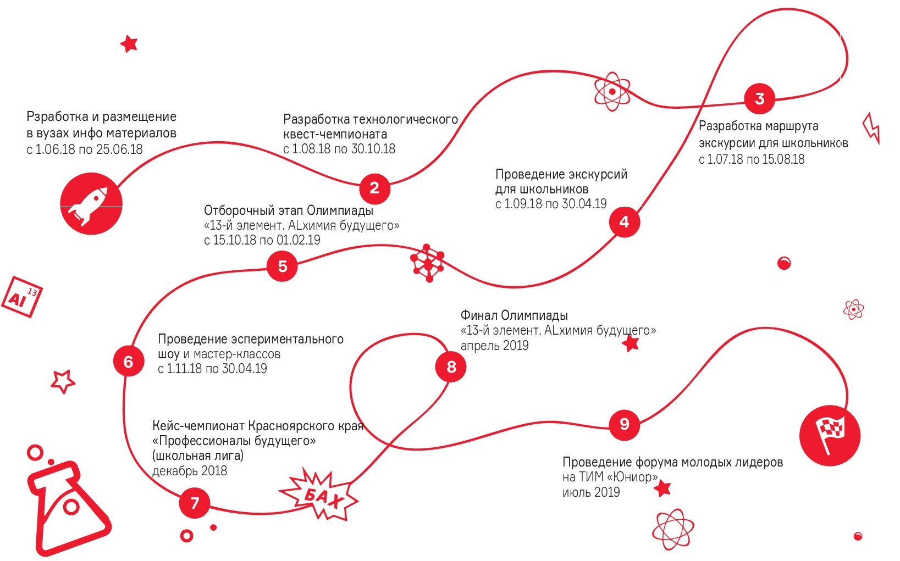
Система мероприятий

Slide 31
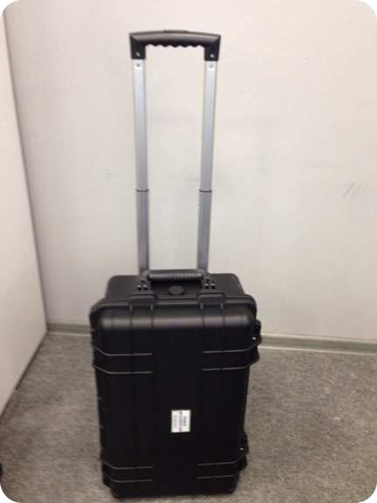
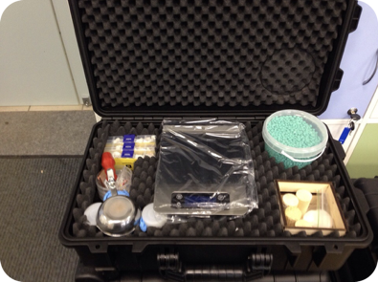
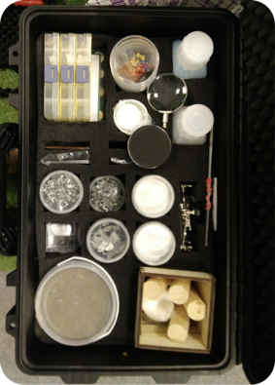
ЭКСПЕРИМЕНТАЛЬНЫЙ
КЕЙС
ОБРАЗОВАТЕЛЬНАЯ
ПРОГРАММА
10
ЛАБ. РАБОТ
ПРИБОРЫ ДЛЯ НАУКИ
КОМПАКТНОСТЬ И МОБИЛЬНОСТЬ
ПРЕЗЕНТАЦИИ
НА КАЖДЫЙ УРОК
ВИДЕО МАТЕРИАЛЫ
ПРАКТИЧЕСКИЕ ЗАДАЧИ
КЕЙСОВАЯ ЗАДАЧА

Slide 32
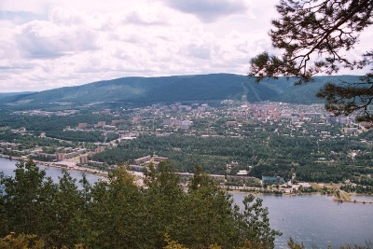
СПАСИБО ЗА ВНИМАНИЕ!

